Slide 1


Slide 2
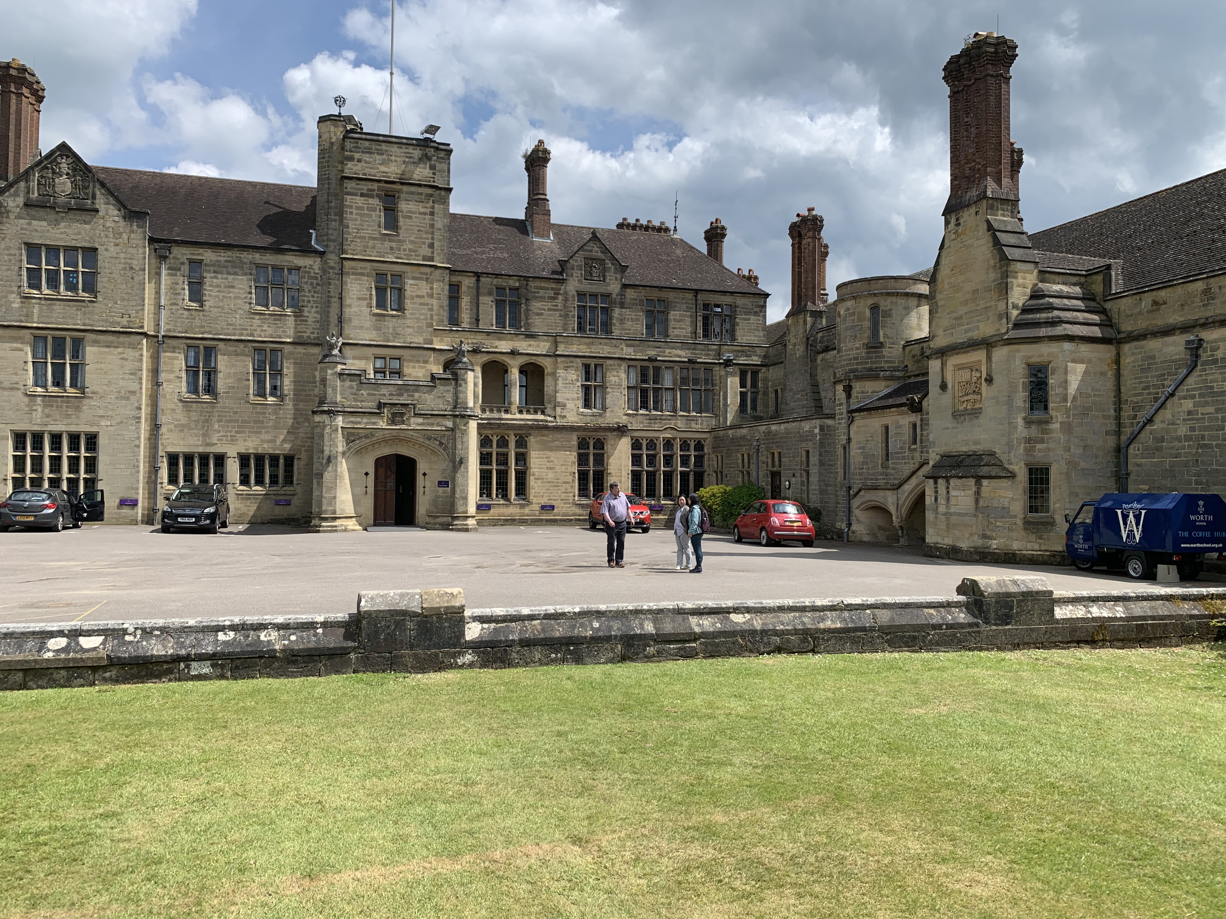
2022-23
住宿介紹
  假期營
  寄宿家庭
申請辦法和安排

Slide 3

假期營
由於倫敦住宿中心將會裝修，我們會把住宿中心改到以下的寄宿學校
  10月 +2月 : worth school
  5月: the oratory
  12月和4月根據隔離政策決定 （需要10人以上才開放假期營）
  由於倫敦交通引起比較多困難，所以決定搬出倫敦，但在周圍

Slide 4
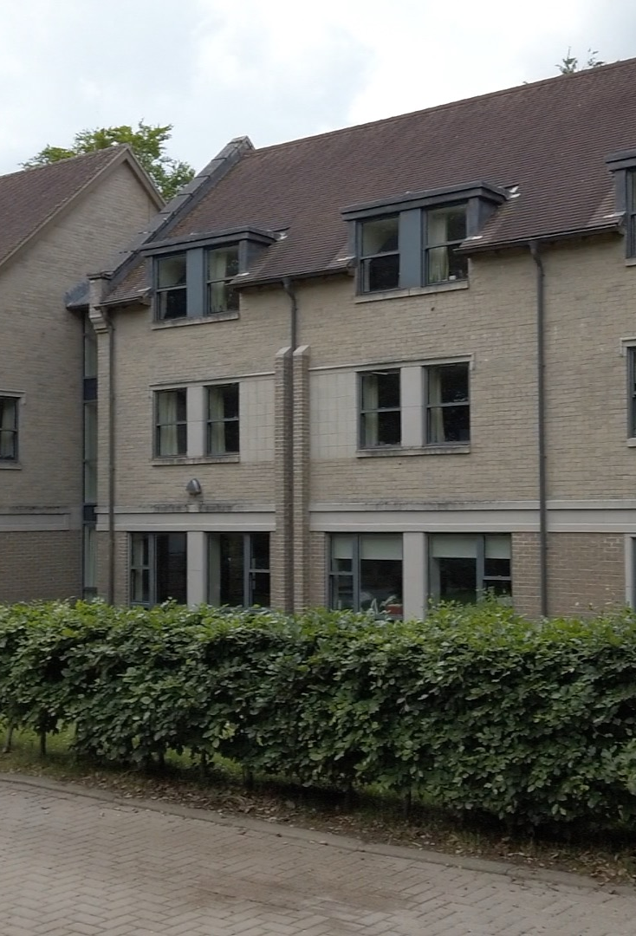
假期營特色
時間安排和倫敦宿舍一樣，以輕鬆為主
家長可以個別安排補習等，配合學生時間
EliteACS 員工 會陪同，24/7都會和學生一起
我們會安排小巴接送學生到附近超市和車站（除到步和出發日免費）
餐學校提供
所有需要單人房的學生都可以安排（不需要first come first serve
全部房間有書台可以個人溫習
可以招待所有年紀學生
可以帶朋友參加
可以直接聯絡我們任何問題
包括運動，音樂，休閒等設施
專屬中餐大廚也會陪同，到時候會有火鍋等中餐

Slide 5
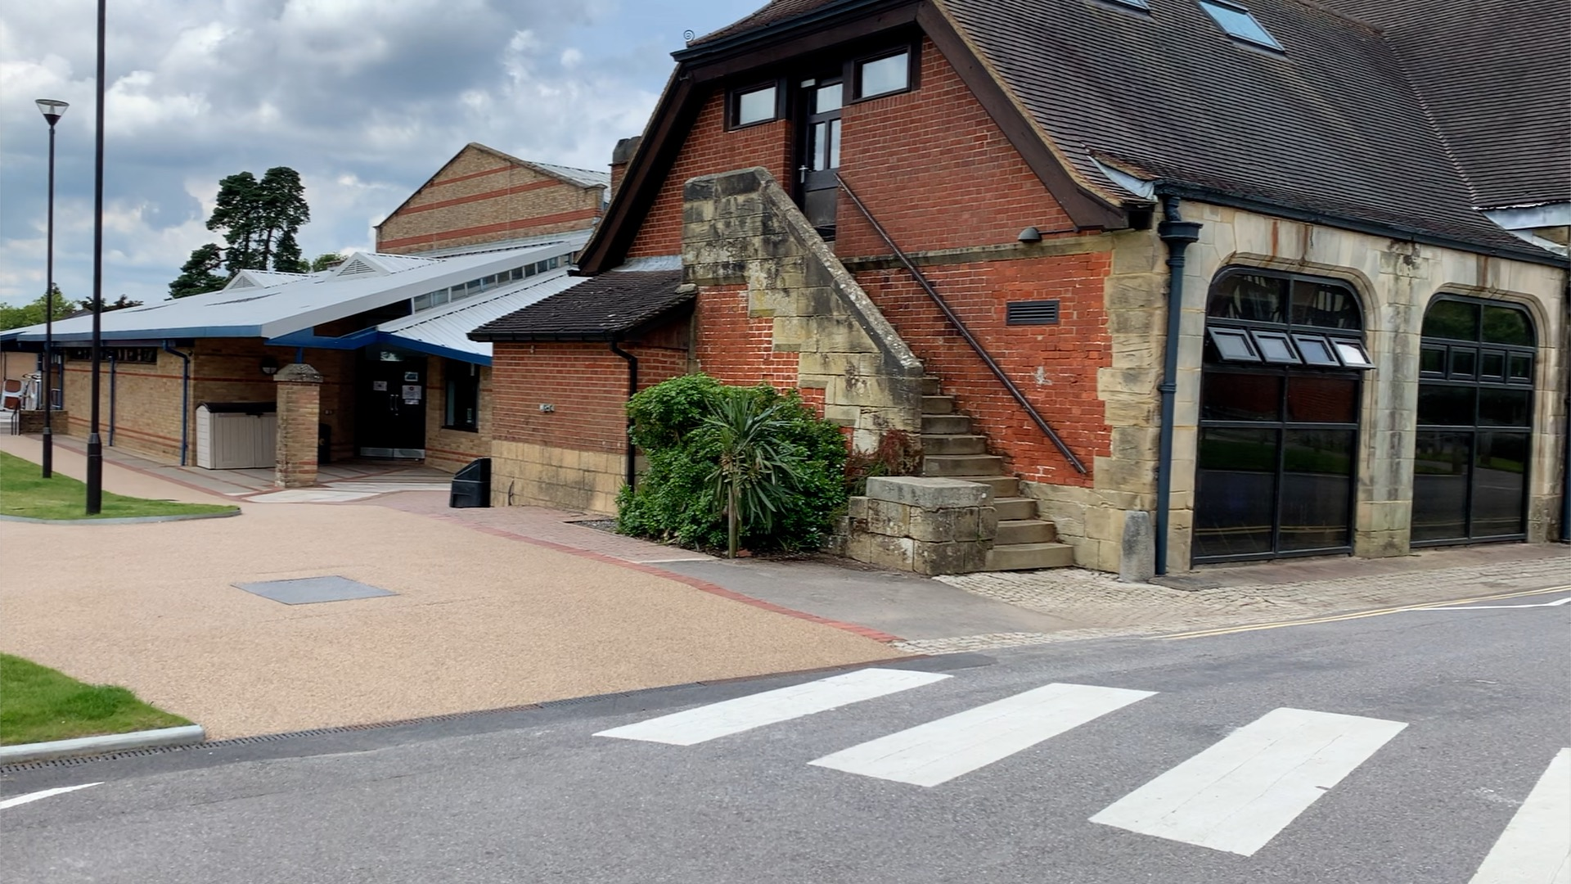
Worth School
Gatwick airport 附近，M23 上
距離roedean / canterbury / Eastbourne – 1小時以內
Horsham / surrey – 30-45分鐘
附近有crawley (大town), gatwick airport, haywards heath 大火車站，到croydon 只需要30分鐘, London Bridge 47 分鐘就到

Slide 6
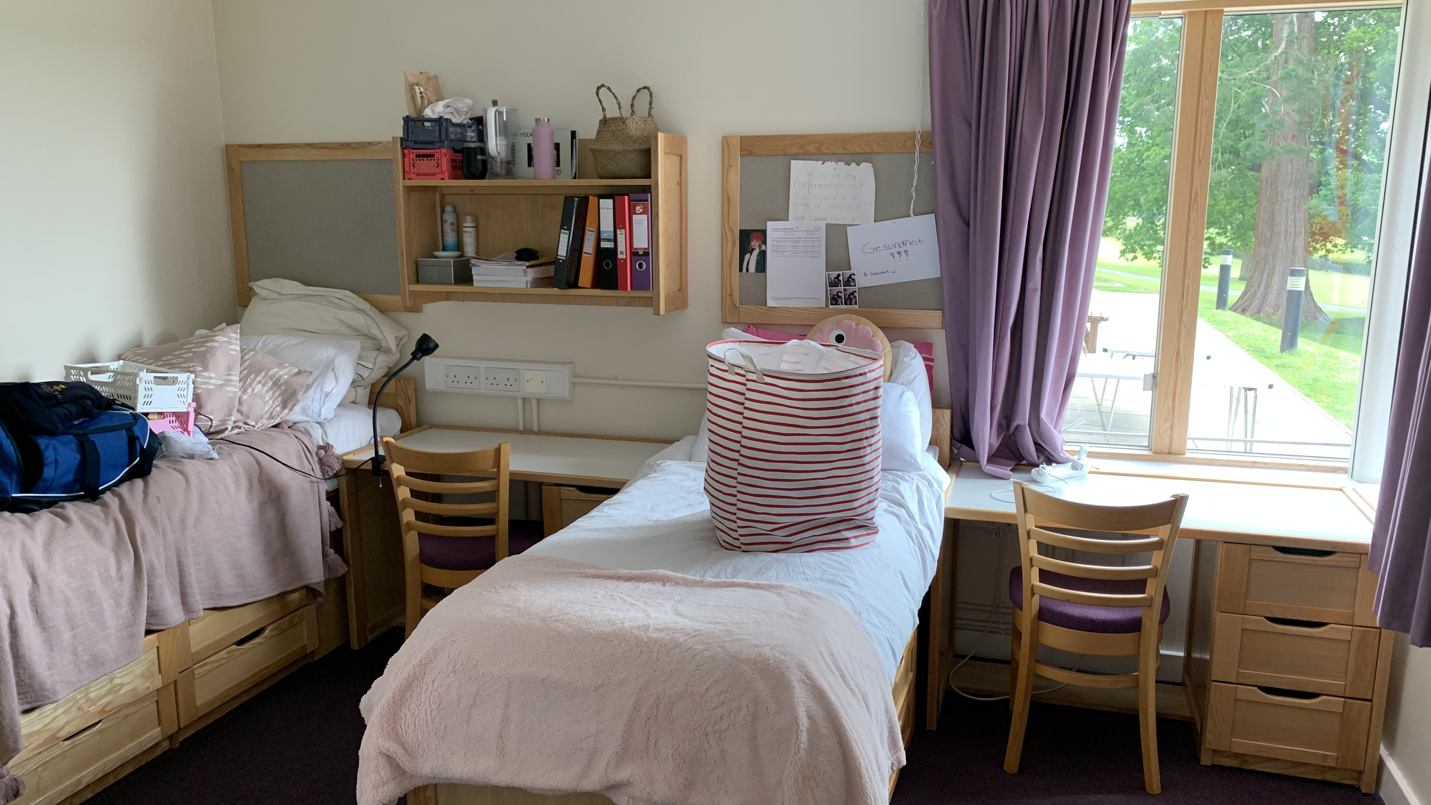
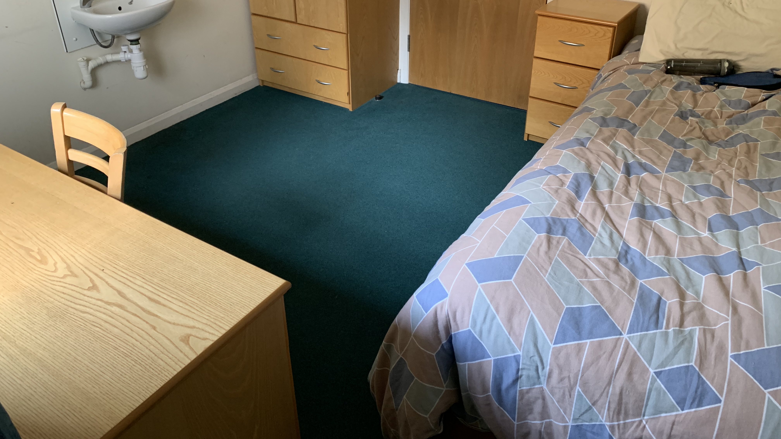
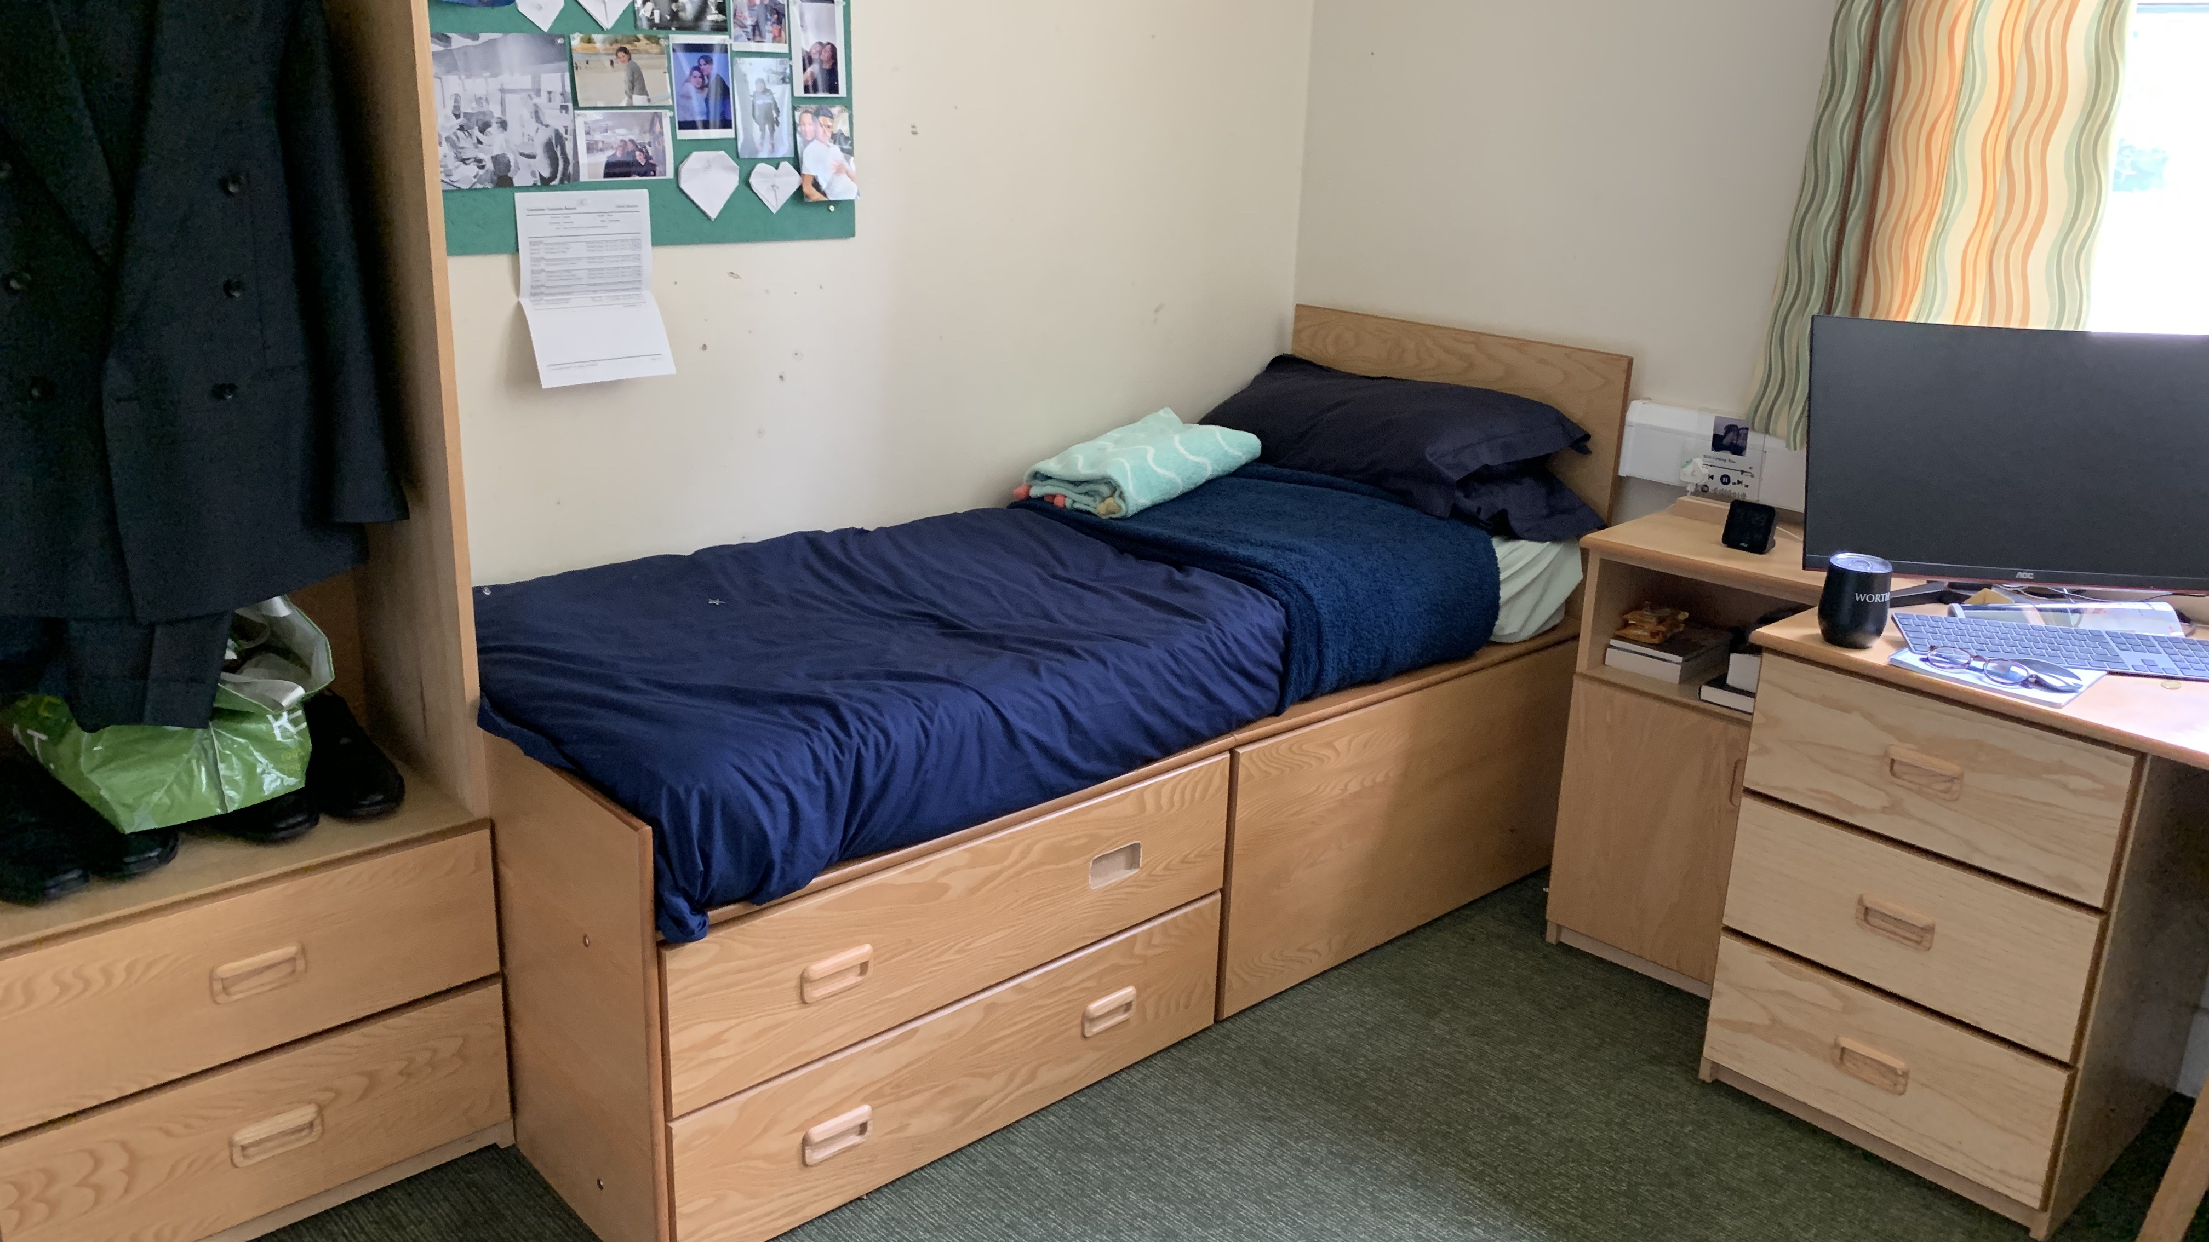
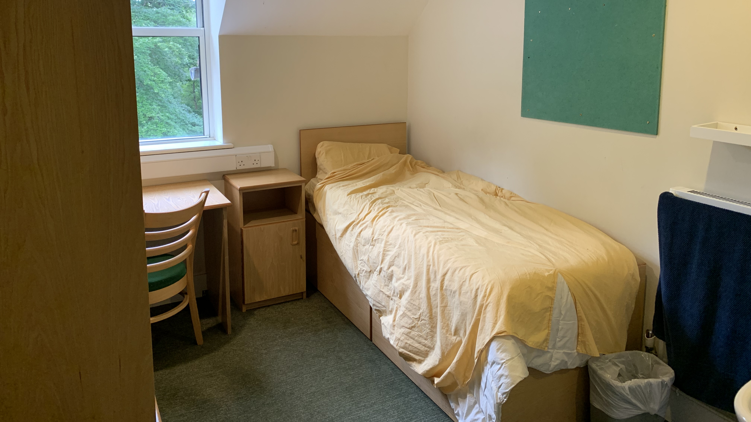
房間環境

Slide 7


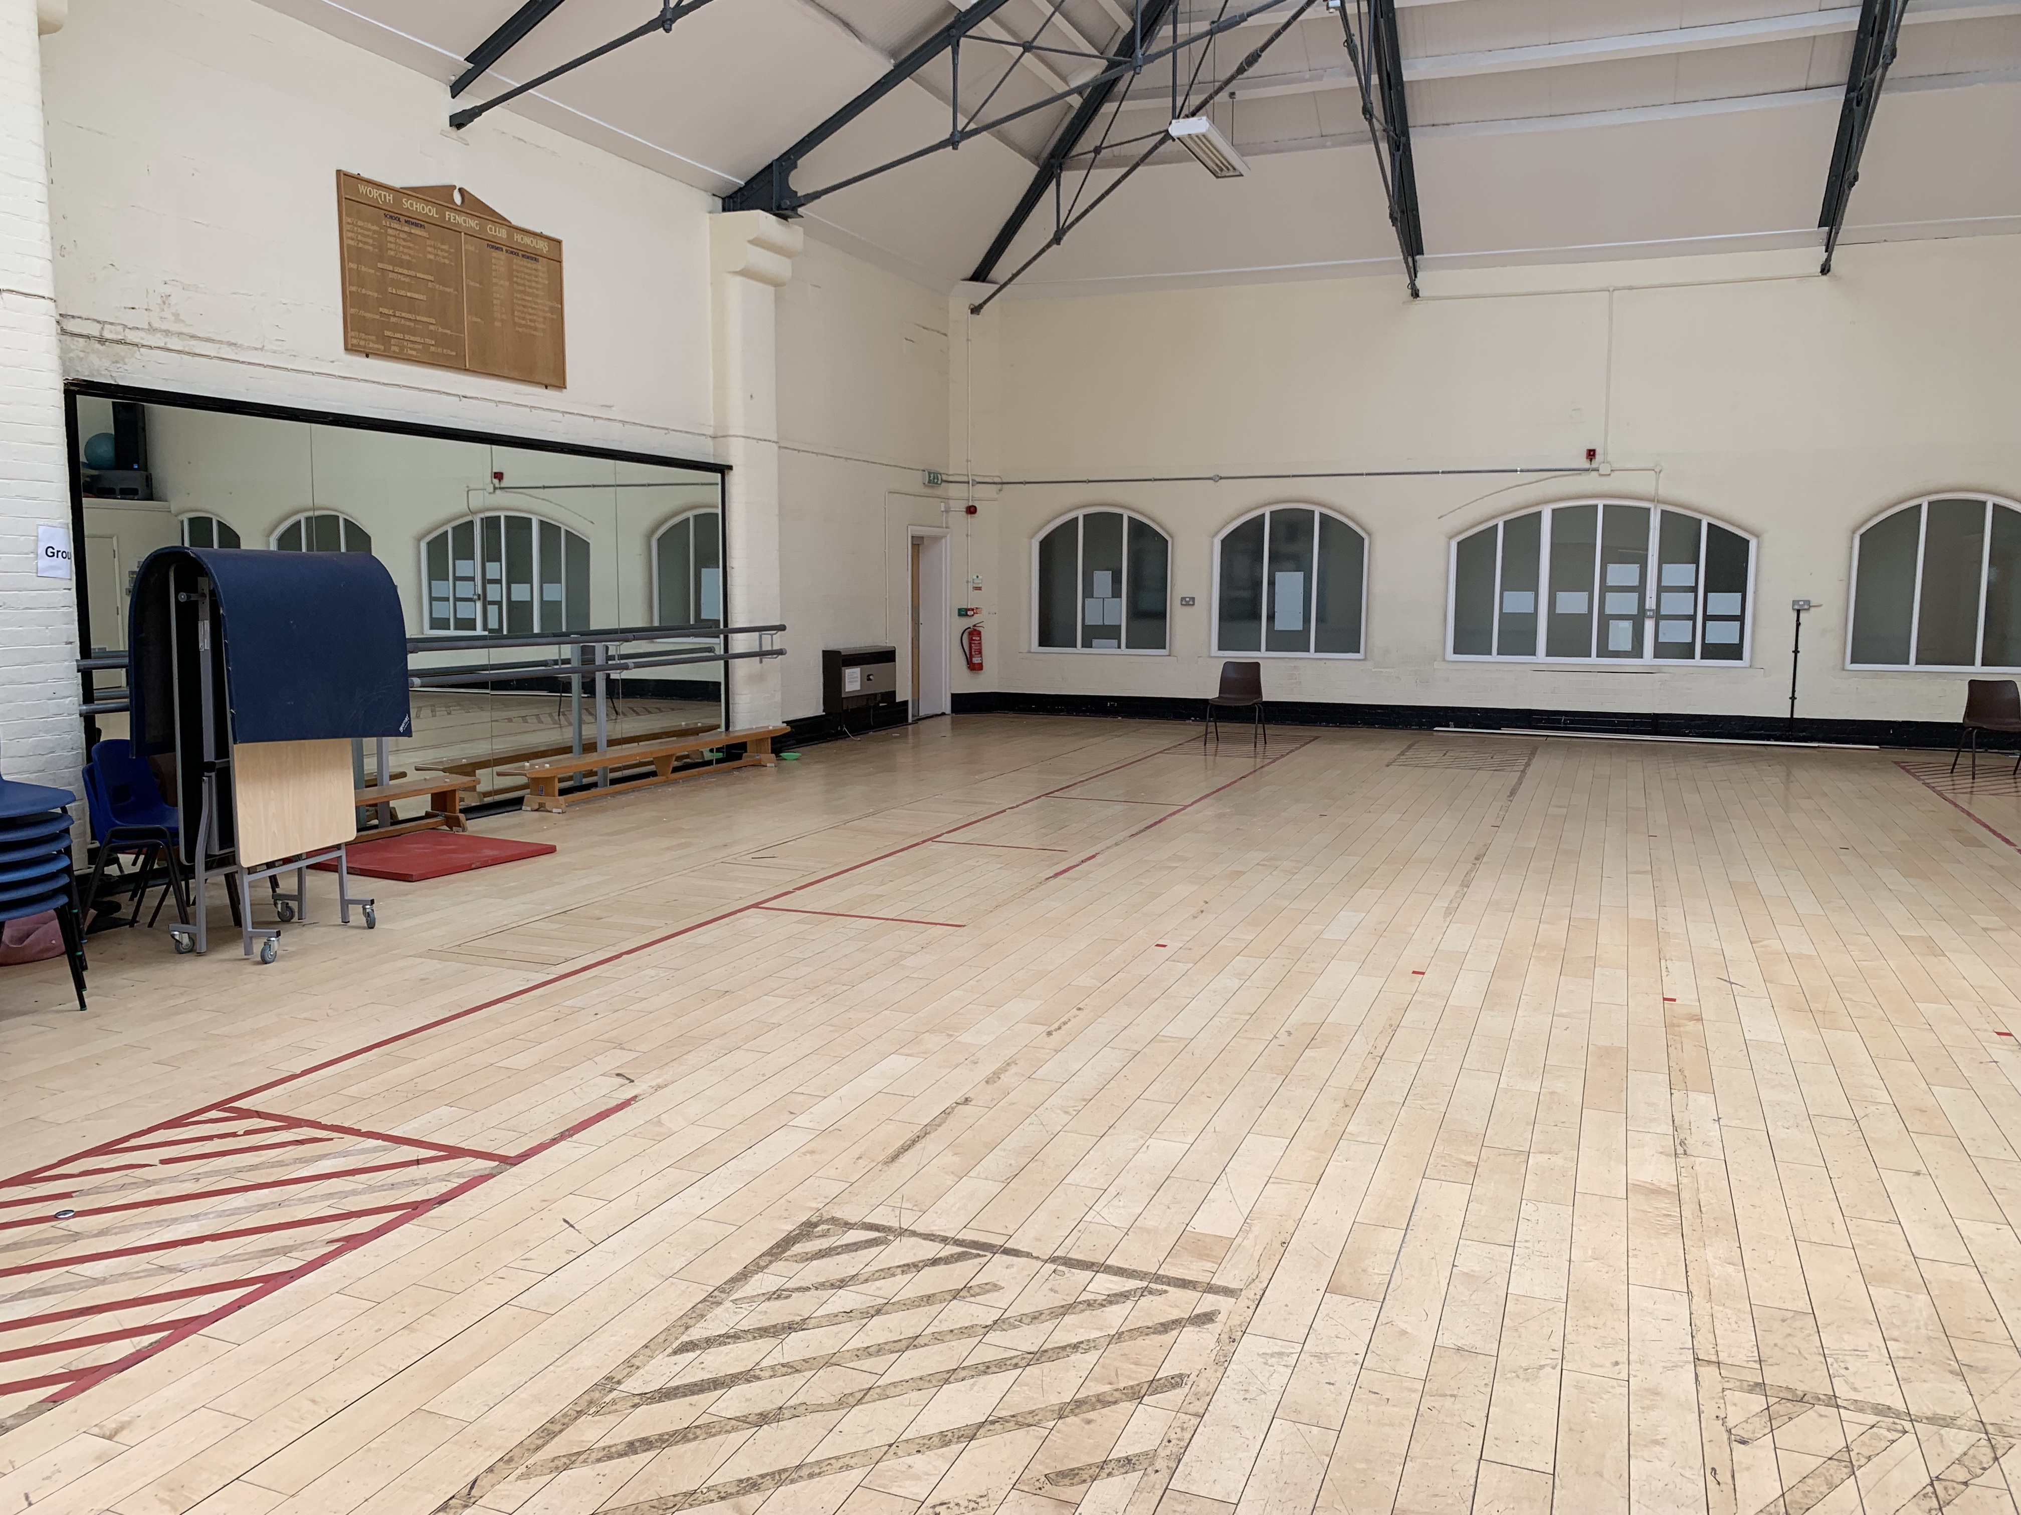
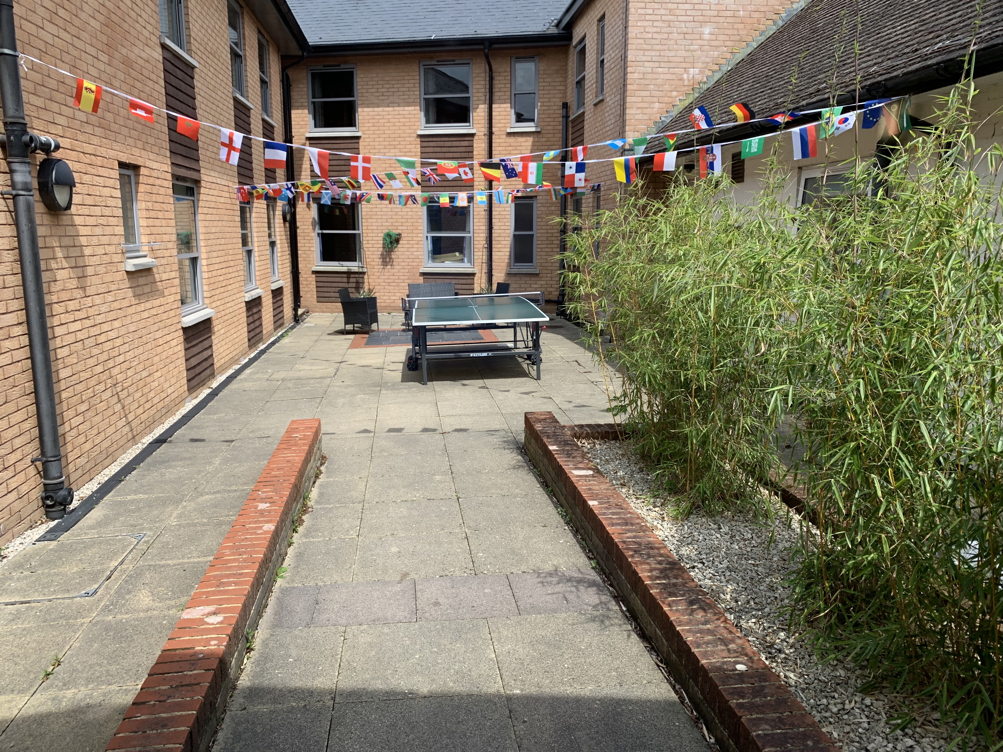


Slide 8

The Oratory
Reading 火車站 大約20分鐘車程
有巴士可以搭到火車站或者市中心
由於worth school 只可以在5月half-term 星期日後才開放 所以決定5月到oratory 住宿
Heathrow 只需要50分鐘，比較方便西部學生，例如taunton/ midlands,oxford 等學生
Elizabeth line : 20分鐘到倫敦paddington, 直達倫敦市中心

Slide 9

住宿家庭
如果在限期前填好住宿申請表格，將會安排
  距離學校一個小時
如果之前已經有入住寄宿家庭，將會安排同一個家庭招待
會由gwyn and evelyn phillips 安排，新或者需要轉換寄宿家庭的資料將會8月左右送出
交通大部分將會由taxi 接送，除非寄宿家庭可以幫忙，mileage £0.9/mile (包括家裡出發到學校來回）

Slide 10
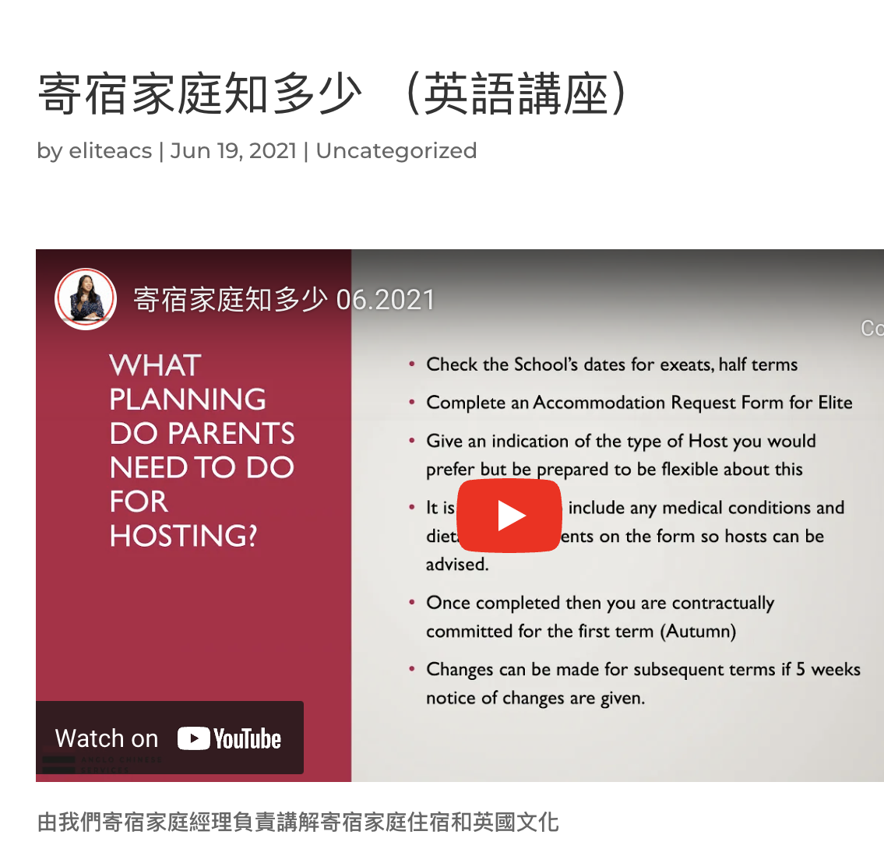
重溫有關寄宿家庭事宜
https://www.eliteacs.com/hostfamilyzoomjun21/

Slide 11
申請表格
截止日期： 7月15日
請準確填寫需要住宿日子，如果有任何日子可能有變數，例如 2月解除隔離會親自帶學生，麻煩請把所有情況寫上
第一學期不可以取消，第二學期開始需要5星期通知。
如果需要假期安排，但希望對一點彈性，建議參加假期營
超過限期填寫表格，有可能不可以安排住宿，或者安排距離學校超過1小時車程住宿

Slide 12

Q&A
請透過whatsapp 發問

